Slide 1
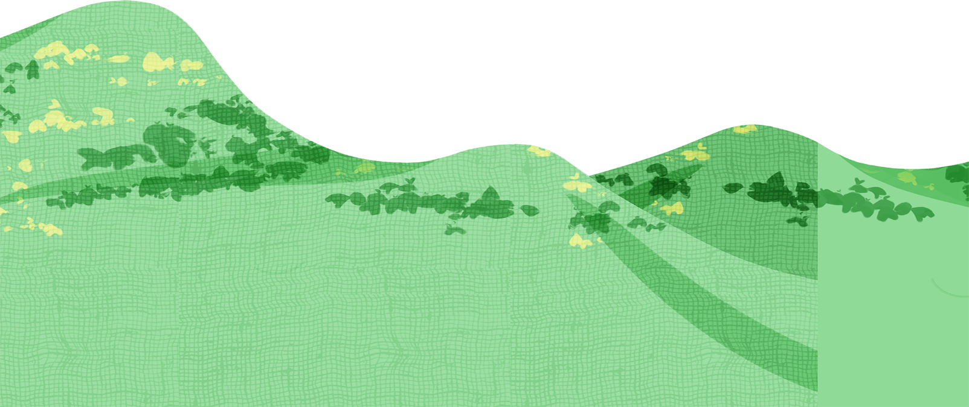
Tiếng Việt
Ôn tập cuối học kỳ I
Tiết 3

Slide 2
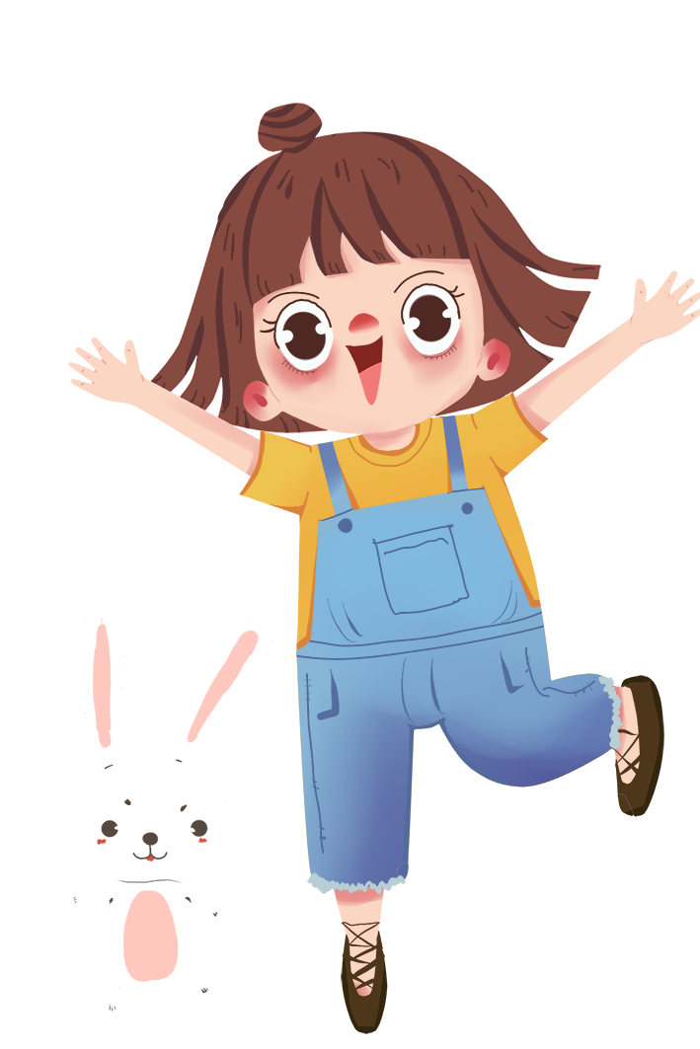
Ôn luyện đọc thành tiếng và học thuộc lòng
Ôn luyện đọc thành tiếng và học thuộc lòng

Slide 3
Bốc thăm và đọc bài

Slide 4
Ôn luyện về biện pháp tu từ so sánh, từ ngữ có nghĩa giống nhau, từ ngữ có nghĩa trái ngược
Ôn luyện về biện pháp tu từ so sánh, từ ngữ có nghĩa giống nhau, từ ngữ có nghĩa trái ngược

Slide 5
Ôn luyện về từ ngữ dùng để so sánh
Ôn luyện về từ ngữ dùng để so sánh

Slide 6
2. Tìm và nêu tác dụng của các hình ảnh so sánh có trong bài thơ sau:
Cô giáo với mùa thu
Cô giáo em
Hiền như cô Tấm
Giọng cô đầm ấm
Như lời mẹ ru.
Cô giáo đưa mùa thu
Đến với những quả vàng chín mọng
Một mùa thu hi vọng
Tiếng chim ca ríu rít sân trường.
Vũ Hạnh Thắm

Slide 8
cô giáo em
hiền
như
cô Tấm
giọng cô
đầm ấm
như
lời mẹ ru
Cô giáo với mùa thu
Cô giáo em
Hiền như cô Tấm
Giọng cô đầm ấm
Như lời mẹ ru.
Cô giáo đưa mùa thu
Đến với những quả vàng chín mọng
Một mùa thu hi vọng
Tiếng chim ca ríu rít sân trường.
Vũ Hạnh Thắm

Slide 9
cô giáo em
hiền
như
cô Tấm
giọng cô
đầm ấm
như
lời mẹ ru
Nêu tác dụng của các hình ảnh so sánh
Nhờ có các hình ảnh so sánh, bài thơ sinh động hơn, hình ảnh cô giáo hiện lên thật đẹp, gần gũi như một người mẹ.

Slide 10
Ôn luyện từ ngữ có nghĩa giống nhau, từ ngữ có nghĩa trái ngược
Ôn luyện từ ngữ có nghĩa giống nhau, từ ngữ có nghĩa trái ngược

Slide 11
3. Tìm từ ngữ phù hợp với mỗi hoa :
lành
dữ
trái
xanh
tiếng hát

Slide 12
·
Đặt 1-2 câu với từ vừa tìm được
·

Slide 13
Ôn luyện dấu chấm, dấu chấm hỏi, dấu chấm than; ôn luyện câu kể, câu hỏi
Ôn luyện dấu chấm, dấu chấm hỏi, dấu chấm than; ôn luyện câu kể, câu hỏi

Slide 14
4. Thay bằng dấu câu phù hợp.
Em bé và bông hồng
Giữa vườn lá um tùm xanh mướt còn ướt đẫm sương đêm, một bông hoa rập rờn trước gió. Màu hoa đỏ thắm. Cánh hoa mịn màng, khum khum úp sát vào nhau như còn ngập ngừng chưa muốn nở hết. Đoá hoa toả hương thơm ngát. “Ôi ! Bông hồng đẹp quá!” Bé khẽ reo lên và với tay định hái. Mẹ trông thấy liền bảo:
– Những chữ gì trên tấm biển kia? Mẹ đố con đọc được đấy!
Bé vừa đánh vần vừa đọc. Bỗng em ôm chầm lấy mẹ thỏ thẻ: “Mẹ ơi, con không hái hoa nữa!”.
Theo Trần Hoài Dương

Slide 15
4. Thay bằng dấu câu phù hợp.
Em bé và bông hồng
Giữa vườn lá um tùm xanh mướt còn ướt đẫm sương đêm, một bông hoa rập rờn trước gió. Màu hoa đỏ thắm. Cánh hoa mịn màng, khum khum úp sát vào nhau như còn ngập ngừng chưa muốn nở hết. Đoá hoa toả hương thơm ngát. “Ôi ! Bông hồng đẹp quá!” Bé khẽ reo lên và với tay định hái. Mẹ trông thấy liền bảo:
– Những chữ gì trên tấm biển kia? Mẹ đố con đọc được đấy!
Bé vừa đánh vần vừa đọc. Bỗng em ôm chầm lấy mẹ thỏ thẻ: “Mẹ ơi, con không hái hoa nữa!”.
Theo Trần Hoài Dương

Slide 16
5. Tìm trong đoạn văn ở bài tập 4:
a. Một câu hỏi
b. 2 – 3 câu kể

Slide 17
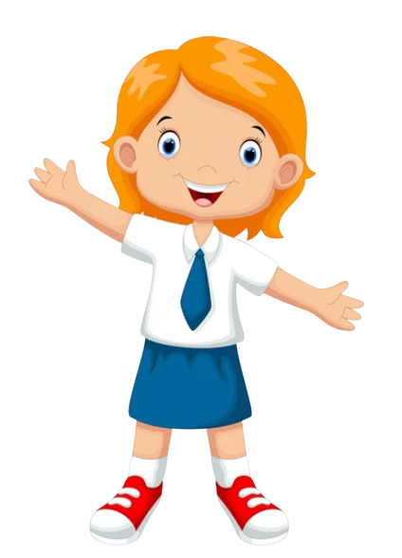
Trình bày trước lớp

Slide 18
Tự đánh giá bài làm của mình và của bạn.

Slide 19
a) Một câu hỏi
Em bé và bông hồng
Giữa vườn lá um tùm xanh mướt còn ướt đẫm sương đêm, một bông hoa rập rờn trước gió. Màu hoa đỏ thắm. Cánh hoa mịn màng, khum khum úp sát vào nhau như còn ngập ngừng chưa muốn nở hết. Đoá hoa toả hương thơm ngát. “Ôi!Bông hồng đẹp quá!” Bé khẽ reo lên và với tay định hái. Mẹ trông thấy liền bảo:
– Những chữ gì trên tấm biển kia? Mẹ đố con đọc được đấy!
Bé vừa đánh vần vừa đọc. Bỗng em ôm chầm lấy mẹ thỏ thẻ: “Mẹ ơi, con không hái hoa nữa!”.
Theo Trần Hoài Dương

Slide 20
b) 2 – 3 câu kể
Em bé và bông hồng
Giữa vườn lá um tùm xanh mướt còn ướt đẫm sương đêm, một bông hoa rập rờn trước gió. Màu hoa đỏ thắm. Cánh hoa mịn màng, khum khum úp sát vào nhau như còn ngập ngừng chưa muốn nở hết. Đoá hoa toả hương thơm ngát. “Ôi!Bông hồng đẹp quá!” Bé khẽ reo lên và với tay định hái. Mẹ trông thấy liền bảo:
– Những chữ gì trên tấm biển kia? Mẹ đố con đọc được đấy!
Bé vừa đánh vần vừa đọc. Bỗng em ôm chầm lấy mẹ thỏ thẻ: “Mẹ ơi, con không hái hoa nữa!”.
Theo Trần Hoài Dương

Slide 21
TẠM BIỆT
VÀ
HẸN GẶP LẠI

